Slide 1
Státní dluh
Analýza investic 7.12.2023
Tomáš Jurčo

Slide 2
Co nás čeká?
Teoretický úvod
Definice
Dělení
Příklady ze světa
ČR
USA
Řecko

Slide 3
Definice
Celkový objem vydaných dlužních úpisů (IOU), který dosud nebyl splacen
Velikost dluhu – kumulativní částka čistých výpůjček, které vláda dosud uskutečnila
§ 36 odst. 7 a 8 zákona č. 218/2000 Sb., o rozpočtových pravidlech
Nezahrnuje dluhy mimorozpočtových fondů, fondů sociálního a zdravotního pojištění

Slide 4
Vznik
Deficit státního rozpočtu – rozdíl mezi příjmy a výdaji v daném časovém období
„Shock absorber“ pro náhlé události, krize
války
Pandemie

Slide 5
Členění dluhu dle místa vzniku
Domácí dluh
Státní pokladniční poukázky
Dluhopisy vydané na domácím trhu, státní směnky,…
Ve státní měně
Zahraniční dluh
Dluhopisy vydané na zahraničních trzích
Úvěry od mezinárodních institucí
Směnky k úhradě členství v IBRD a EBRD
Denominován v cizích měnách

Slide 6
Členění dle obchodovatelnosti na trzích
Obchodovatelný dluh
Státní pokladniční poukázky
Střednědobé + dlouhodobé státní dluhopisy
Neobchodovatelný dluh
Zápůjčky a úvěry od mezinárodních finančních institucí
Spořicí státní dluhopisy

Slide 7
Obsluha dluhu
výdaje, které stát musí vynaložit, aby mohl zaplatit úroky svým věřitelům
státní dluhopisy, spořící státní dluhopisy, státní pokladniční poukázky, …
ČR 2022 - 49,71 mld. Kč

Slide 8
Vysoký státní dluh
Nad 77 % poměru dluhu k HDP
Důsledky
růst úrokových měr
Zpomalení ekonomického růstu
Zvýšené náklady na obsluhu dluhu (kreditní přirážka)
Dluhové krize
Argentina (2001)
Řecko

Slide 9
Rizika
Kreditní riziko
Rusko 1917 (revoluce)
Konfederace (Jih v občanské válce)
Inflace
Německo po WWI
Kurzové riziko
70 % dluhů rozvojových zemí v USD

Slide 10
Možnosti konsolidace
Emise dluhopisů
Rozpočtové škrty
Snižování úrokových měr
Zvyšování daní
Platební neschopnost, odpuštění dluhu

Slide 11
Moderní makroekonomická teorie
Vlády měnově suverénních zemí, které utrácejí, zdaňují a půjčují si ve měně, kterou plně kontrolují, nejsou omezeny příjmy
Tisk peněz dle potřeby
Př.: USA, Velká Británie, Japonsko a Kanada

Slide 12
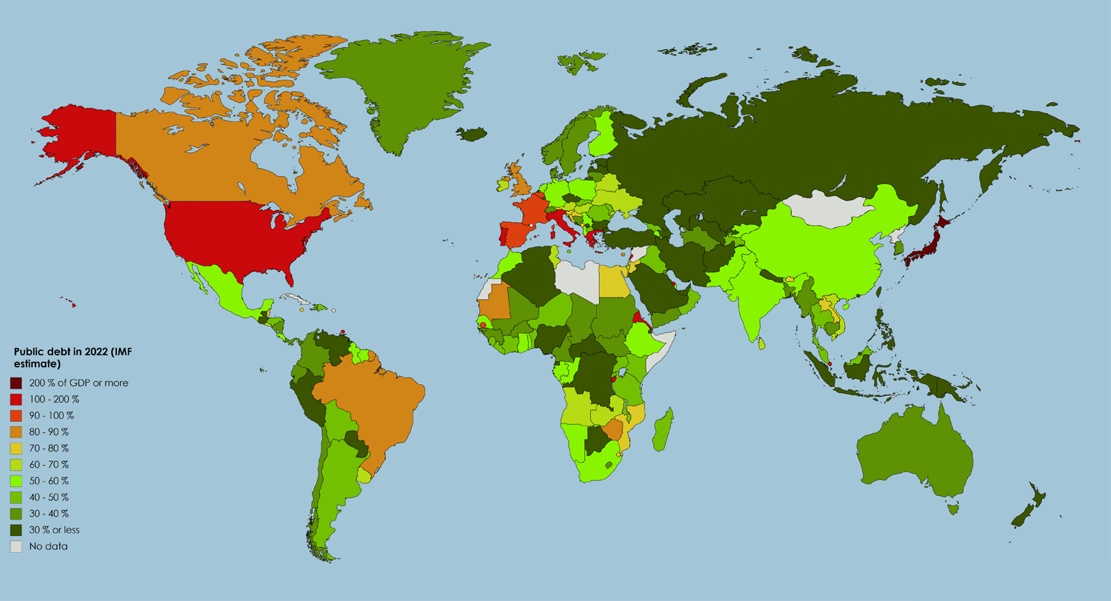
Realita státních dluhů

Slide 13
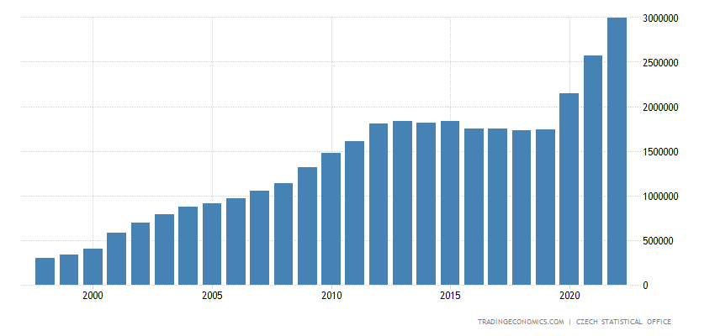
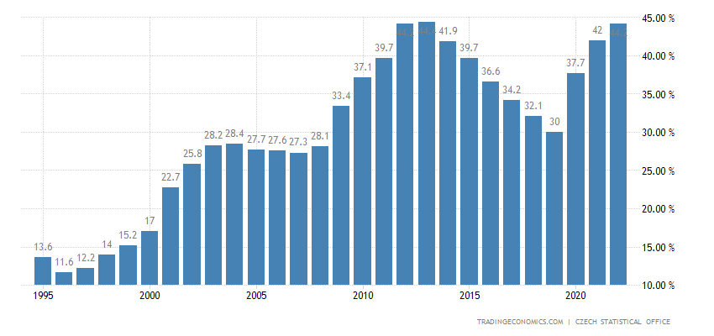
ČR

Slide 14
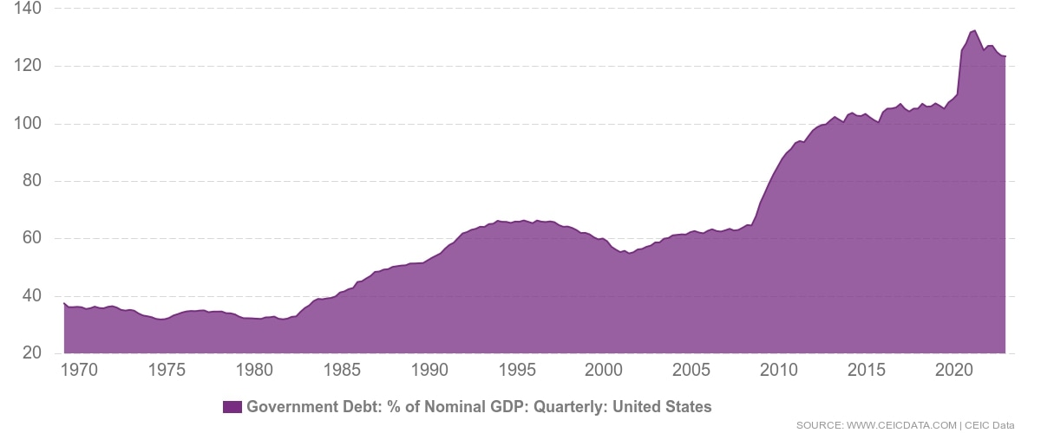
USA
Aktuální hodnota – 33 trilionů USD

Slide 15
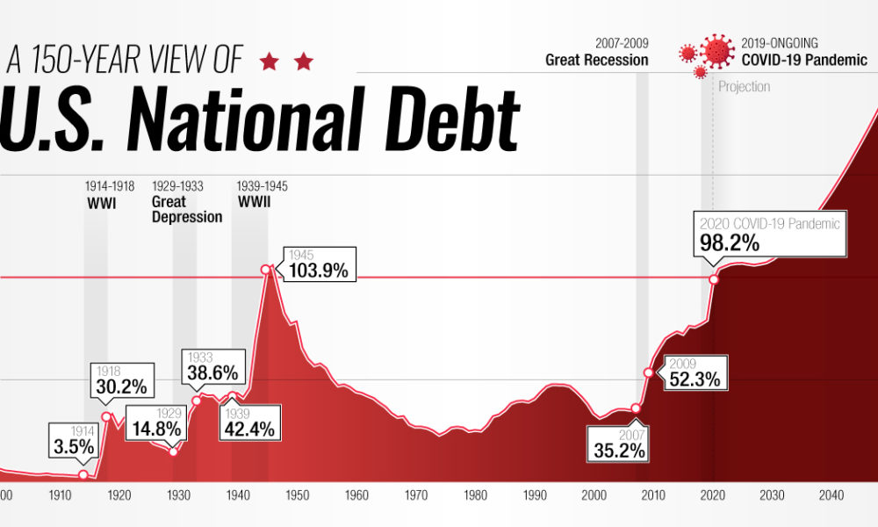
USA

Slide 16
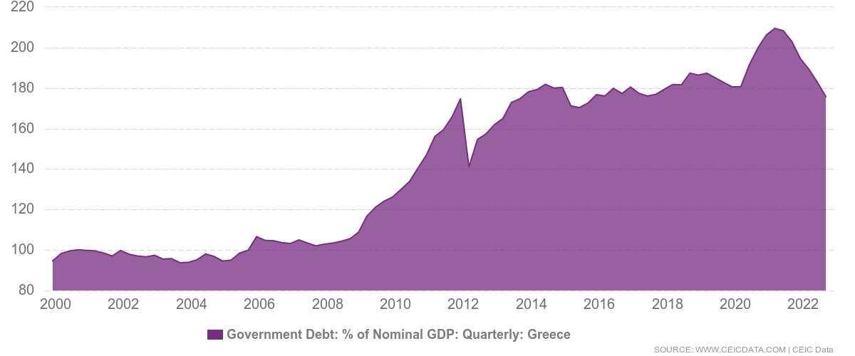
Řecko

Slide 17
Rekordmani
Nejnižší dluh k HDP
Nejvyšší
Pořadí | Země | Poměr dluhu k HDP v %
1 | Brunej | 3,2
2 | Afghánistán | 7,8
3 | Kuvajt | 11,5
Pořadí | Země | Poměr dluhu k HDP v %
1 | Venezuela | 350
2 | Japonsko | 266
3 | Súdán | 259

Slide 18
Děkuji za pozornost

Slide 19
Zdroje
Countries That Are Debt Free : Overview, Study, Concept and Example (vedantu.com)
https://www.ceicdata.com/
Definice a měření | Ministerstvo financí ČR (mfcr.cz)
Čisté výdaje na obsluhu státního dluhu | Ministerstvo financí ČR (mfcr.cz)

